Slide 1
Vorlesungsleitfaden
Institut für Didaktik in der Medizin
Fachschaft der Medizin
medizindidaktik@uk-essen.de
qdl@fs-medizin.de

Slide 2
Inhalt
Möglichkeiten & Ziele einer Vorlesung
Gestaltungsvorschlag
Exkurs: Vorlesungsdidaktik

Slide 3
MÖGLICHKEITEN & ZIELE
EINER VORLESUNG

Slide 4
MÖGLICHE ZIELE EINER VORLESUNG
INHALT
Breite des Faches und Zusammenhänge darstellen (Themenüberblick)
Strukturieren der Lehrinhalte - Einbinden in einen größeren Rahmen
Vermittlung von Verständnis und kritischem konzeptuellen Denken
Absolventenwissen fokussieren – nicht Facharztwissen!
Auf fachliche Besonderheiten hinweisen
Prüfungsvorbereitung (Klausur & Examen)

Slide 5
MÖGLICHE ZIELE EINER VORLESUNG
AUSTAUSCH
Kontakt mit Studierenden herstellen
Austausch / Diskurs mit Experten
Fragen klären
Erfahrungen aus der Praxis teilen
Interesse wecken / Motivation

Slide 6
GESTALTUNGSVORSCHLAG

Slide 7
GESTALTUNGSVORSCHLAG
ALLGEMEINES I
Strukturierung der Vorlesungsreihe im Fach anhand aufeinander aufbauender Inhalte bedenken
Überprüfung/Aktualisierung der Inhalte und Folien einmal pro Semester (Empfehlung: Erstellungsdatum nicht notwendig!)
Angabe des Dozierenden inkl. Kontaktadresse

Slide 8
GESTALTUNGSVORSCHLAG
ALLGEMEINES II
Veröffentlichung der Folien vor Beginn der Veranstaltung (PDF) (ermöglicht das Mitschreiben und die digitale Annotierung der Inhalte; Lösungen von möglichen Quizfragen sollten nicht vorab veröffentlicht werden)
Möglichkeit zur direkten Evaluation nach der Lehrveranstaltung (z.B. über Pingo oder Tweedback als One-Minute-Paper; siehe Folgefolien)
Aufzeichnung sowie Veröffentlichung der Lehrveranstaltung (abhängig von Format/Stil der Vorlesung; Kontakt: studiendekanat@uk-essen.de)

Slide 9
DIDAKTISCHER TIPP - Feedback über ONE-MINUTE-PAPER
ONE-MINUTE-PAPER als Feedbackmethode, z. B. über „Tweedback“:
Verständnis einer Thematik erkunden und überprüfen z.B. „Was nehme ich heute mit?“ "Welche Themen empfanden Sie als besonders informativ & wichtig?“
Probleme und offene Fragen in Erfahrung bringen und klären z.B. „Was ist heute unklar geblieben?“ „Welche Fragen zum Thema sind bei Ihnen heute offen geblieben?“
Veranstaltung bewerten lassen z.B. „Wie bewerten Sie die Veranstaltung?“
ggfs. Erfahrungsaustausch anbahnen (durch anschließende Besprechung)

Slide 10
AUDIENCE-RESPONSE-SYSTEM - TWEEDBACK
Digitales Tool für ein One-Minute-Paper: https://tweedback.de
(anonym, schnell, ohne Anmeldung oder Registrierung) auf die Schnelle:
Session erstellen und das Tool „Chatwall“ auswählen
moderierte Fassung auswählen – Lass mich loslegen
1-2 Fragen eingeben und absenden
mit grünem Haken veröffentlichen
rechts „Session“ auswählen – QR-Code nutzen

Slide 11
AUDIENCE-RESPONSE-SYSTEM - PINGO
Digitales Tool für Klausurfragen: PINGO - https://trypingo.com/de/
Beispiel für ein digitales Live-Feedbacksystem zur Abfrage von
Wissen
Stimmungen
Meinungen
…

Slide 12
GESTALTUNGSVORSCHLAG
VORLESUNGSFOLIEN I - INHALT:
Lernziele voranstellen (angelehnt an den Lernzielen des NKLM; s. Link und Anleitung Folgefolie)
Angabe weiterer relevanter, nicht-thematisierter Lerninhalte (spezifisch & konkret; z.B. in Form von Links: zu relevantem Kapitel in Lehrbuch, Amboss, Skript)
Einsatz praxisnaher Fallbeispiele (ggfs. Vorbereitung von Live-Patientenvorstellungen, Hinweis: Einverständnis, Schweigepflicht, Aufzeichnung beachten)
Lernerfolgskontrolle für Studierende & Dozierende mittels Besprechung von IMPP-Prüfungsfragen zum Abschluss (Einsehbar über Amboss)

Slide 13
NATIONALER KOMPETENZBASIERTER LERNZIELKATALOG (NKLM)
Link zum NKLM des medizinischen Fakultätentages (MFT): https://nklm.de/zend/menu
Grundsätzliche Bedienung des NKLM https://nklm.de/zend/menu/operationinfo
Link zur Materialsammlung über den NKLM der Medizinischen Fakultät Essen: https://padlet.com/stephanieherbstreit/curriculumsentwicklung-nklm- 1g44vg3xkxawv3lw

Slide 14
GESTALTUNGSVORSCHLAG
VORLESUNGSFOLIEN II - FORMALIA:
Schriftgröße: 20+
Eigene Überschrift für jedes Thema
Erläuterung von Abkürzungen
Keine überlagernden Abbildungen / Tabellen (s. Kap. Abbildungen)
TAKE HOME-MESSAGE zum Ende der Vorlesung auf einer Folie

Slide 15
GESTALTUNGSVORSCHLAG
VORLESUNGSFOLIEN III - ABBILDUNGEN:
Bei Überlagerung von Abbildung: Duplikation der Folie, um Informationsverlust durch Überlagerungen in PDFs zu vermeiden
Quellenangabe (unter der Abbildung, z.B. mit Schriftgröße 8)
Adäquate Bildauflösung
Eindeutige Beschriftung und Erklärung (Nutzung der Abbildung als Lerngrundlage ohne Vorlesungsaufzeichnung, z. B. Röntgenbild mit Beschriftung und Markierung der Pathologie)

Slide 16
GESTALTUNGSVORSCHLAG
VORLESUNGSFOLIEN IV - DIDAKTIK: Interaktive Gestaltung der Vorlesung
Konstruktives / interaktives Lernen unterstützen
Vorwissen aktivieren
Einsatz von IMPP-Fragen, Patientenvorstellung
Diskussion und Austausch ermöglichen
Zeitmanagement
Eingrenzung auf den angesetzten Vorlesungszeitrahmen
max. 1 Folie pro Minute; weniger ist mehr!
Zeit für mögliche Rückfragen einplanen
Rechtzeitige Vorbereitung der technischen Ausstattung
(s. Exkurs: Vorlesungsdidaktik)

Slide 17
EXKURS:
VORLESUNGSDIDAKTIK

Slide 18
EXKURS: VORLESUNGSDIDAKTIK
ZIEL
Strukturierte Vermittlung von Fachinhalten
VORBEREITUNG
Inhaltliche Konzeption der Lehrveranstaltung
Reduktion des zu vermittelnden Stoffs im Hinblick auf die wesentlichen Lernziele
Sinnvolle Strukturierung der Inhalte
Bereitstellung von Lernmaterial (z.B. ausgewählte Literatur) für das Selbststudium
ggfs. Bereitstellung von Prüfungsfragen

Slide 19
EXKURS: VORLESUNGSDIDAKTIK
WÄHREND DER VERANSTALTUNG
Vermittlung der Lehrinhalte
Aktive Einbindung der Studierenden in die
Veranstaltung, z.B. mit AVIVA
Einstimmen/
Vorwissen aktivieren
A
V
I
V
A
Informieren
verarbeiten/aktivieren
Ankommen & Einstimmen
Vorwissen aktivieren
Informationen vermitteln
Verarbeiten
Auswerten
Informieren
verarbeiten/aktivieren
Auswerten
Nach dem AVIVA-Schema nach Kadmon et al 2008

Slide 20
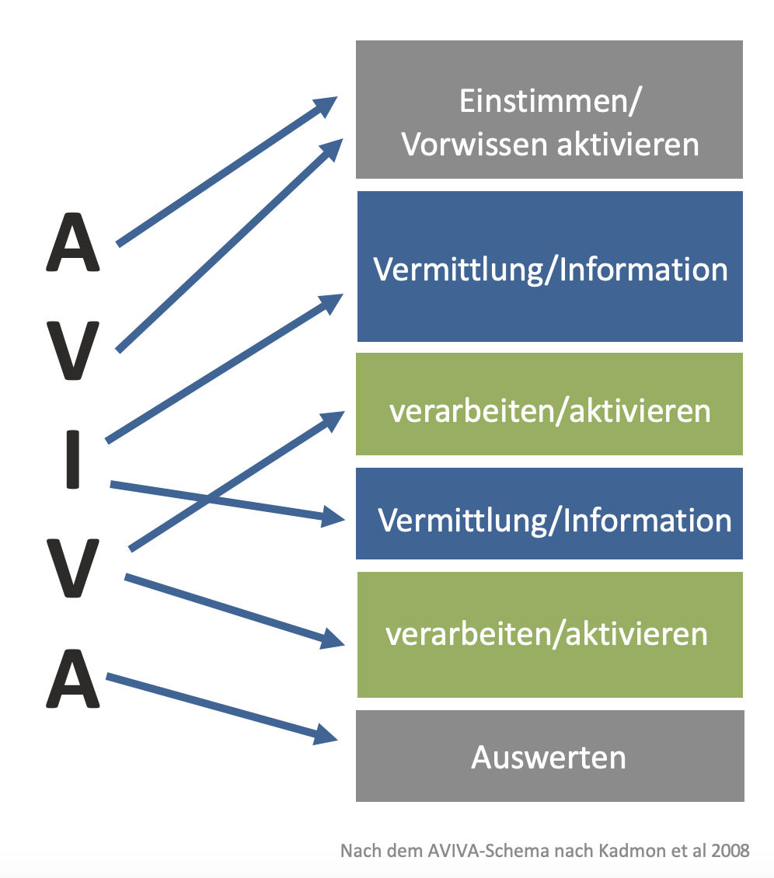
EXKURS: VORLESUNGSDIDAKTIK
AVIVA
Beispiel: 45’
Eyecatcher: z. B. Bild, Fallbeispiel
2’
Tandemdiskussion, Fragen zum Fall
z. B.: Schon mal erlebt? Was würden Sie machen?
2’
Kompakte Informationen
z.B.:Epidemiologie, Ätiologie, Klassifikationen,
Symptome/Klinik, Diagnostik
*
Tandemdiskussion, Fragen zum Fall
z.B.: Was wären Ihre nächsten Schritte?
*
Weitere Informationen, z.B.: Management, Therapie, Komplikationen, Nachsorge, Prognose/Prävention, Forschung
10-15’
Tandemdiskussion, Reflexion:
z.B. Was würde bei dem Patienten für ein operatives, was für ein konservatives Vorgehen sprechen?
Abschluss mit Transfer: one-minute-paper
zu den wesentlichen Lerneffekten für jeden Studierenden
Paper-pencil /digital anonym, z. B.
Was nehme ich heute mit? Was ist unklar geblieben?
* Teilabschnitte können sich mehrfach wiederholen (s. Bsp.)

Slide 21
ZUSAMMENFASSUNG
(Lern)-Ziele der eigenen Vorlesung beachten
Bedeutung im Kontext des Medizinstudiums bedenken
Strukturierung, Formalia und Abläufe einhalten
Digitale Tools nutzen
Didaktische Angebote annehmen

